Slide 1
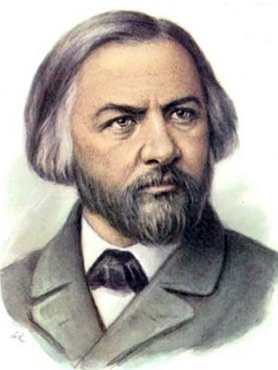
Notes:
Основоположник русской классической музыки

Slide 4
Notes:
РУСЛАН И ЛЮДМИЛА
Опера в пяти актах (восьми картинах)
Действующие лица:
Светозар, великий князь Киевский- бас
Людмила, дочь его- сопрано
Руслан, киевский витязь, жених Людмилы-баритон
Ратмир, князь хазарский- контральто
Фарлаф, витязь варяжский- бас
Горислава, пленница Ратмира -сопрано
Финн, добрый волшебник-тенор
Наина, злая волшебница- меццо-сопрано
Баян, певец- тенор
Черномор, злой волшебник- без пения

Slide 5
Хоромы князя киевского Святозара

Slide 6
Песня Баяна о славе русской земли

Slide 7
Руслан и добрый волшебник Финн
Notes:
РУСЛАН И ЛЮДМИЛА
Опера в пяти актах (восьми картинах)
Действующие лица:
Светозар, великий князь Киевский- бас
Людмила, дочь его- сопрано
Руслан, киевский витязь, жених Людмилы-баритон
Ратмир, князь хазарский- контральто
Фарлаф, витязь варяжский- бас
Горислава, пленница Ратмира -сопрано
Финн, добрый волшебник-тенор
Наина, злая волшебница- меццо-сопрано
Баян, певец- тенор
Черномор, злой волшебник- без пения

Slide 8
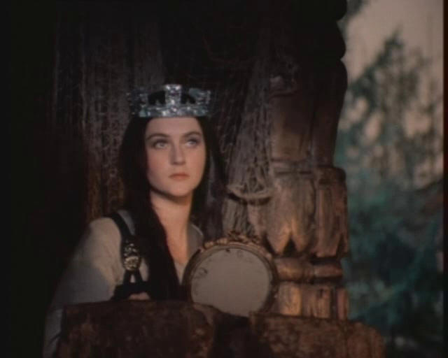
Красавица и злая волшебница Наина

Slide 9
Злой волшебник-карлик Черномор

Slide 10
Черномор и Людмила

Slide 11
Встреча Руслана с огромной головой

Slide 13
Людмила в царстве Черномора

Slide 14
Поединок Руслана и Черномора

Slide 15
Волшебный сон Людмилы

Slide 16
Ликующие киевляне славят храброго витязя

Slide 17
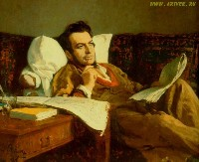
Михаил Иванович Глинка в период сочинения оперы "Руслан и Людмила". И. Репин
«Первую мысль о Руслане и Людмиле подал мне наш известный комик Шаховский… На одном из вечеров Жуковского Пушкин, говоря о поэме своей «Руслан и Людмила», сказал, что он бы многое переделал; я желал узнать от него, какие именно переделки он предполагал сделать, но преждевременная кончина его не допустила меня исполнить это намерение», — описывает Глинка зарождение замысла оперы «Руслан и Людмила».
В текст оперы вошли некоторые фрагменты поэмы, но в целом он написан заново. Глинка и его либреттисты внесли ряд изменений в состав действующих лиц. Кроме того, композитор отказался от пушкинской ироничной трактовки сюжета, создав произведение эпического размаха, исполненное больших мыслей, широких жизненных обобщений.
Переосмыслив содержание шутливой, иронической юношеской поэмы Пушкина, взятой в основу либретто, Глинка выдвинул на первый план величавые образы Древней Руси, богатырский дух и многогранную эмоционально богатую лирику.
Опера с большими перерывами была написана за пять лет. Премьера состоялась 27 ноября (9 декабря) 1842 г. на сцене Большого театра в Петербурге.

